Slide 1
Aus vielen mach eins
Standortkonsolidierung und RVK-Umstellung an der UB Leipzig

Slide 2
Campus-Bibliothek:
Umstellung vor der Eröffnung 2009
strikte Terminierung, da Umstellung auf große Freihandbereiche
situative Planung, termingerechte Umsetzung
Bibliothek Orientwissenschaften:
- Umstellung nach Eröffnung 2006
langfristige Projektplanung, Umsetzung läuft
Notes:
RVK wurde 1995 in der UBL eingeführt.
2008 noch 27 Standorte heute 16
Zwei Bsp. der Zusammenlegung dezentraler Bibliotheken zu größeren Einheiten:
Campus-Bibliothek (2009) Frau Stephan
Bibliothek Orientwissenschaften (2006)
Wesentlicher weiterer Grund des unterschiedlichen Verlaufs: Ausgangslage in der RVK

Slide 3
Vier Zweigbibliotheken werden zur Campus-Bibliothek
Ausgangspunkt 2002 → Ziel 2006 - 2007 - 2009
in der „alten Zw1“, die zur Campus-Bibliothek umgebaut werden soll:
Zentrale Lehrbuchsammlung | ca. 50.000 | RVK ca. 50%
Kommunikations- und Medienwissenschaft, SSG | ca. 60.000 | RVK erledigt
in jeweils eigenen Zweigbibliotheken:
Wirtschaftswissenschaft | ca. 100.000 | RVK ca. 20%
Mathematik | ca. 60.000 | selbstgestrickte Systematik
Informatik | ca. 15.000 | selbstgestrickte Systematik
Notes:
Zw1 – in den 70er Jahren erbaut, die zentrale Benutzungseinrichtung für die Geisteswissenschaften der UB
typisch für diese Zeit: zwei Lesesäle mit ca. 5% des Bestandes in Freihand, großes Magazin
Zentrale Lehrbuchsammlung
Von 2002 bis 2005 Umzug der geisteswissenschaftlichen Bestände in Bibliotheca Albertina
Im Zuge des Um- und Neubaus des Innenstadt-Campus sollten in die sanierte und umgebaute Bibliothek einziehen:
Zentrale Lehrbuchsammlung, ca. 50.000 Bde, RVK erl.
Bibliothek Wirtschaftswissenschaft, ca. 100.000 Bde, FH mit RVK ca. 20%
Bibliothek Mathematik, ca. 60.000 Bde, selbstgestrickte Systematik
Bibliothek Informatik, ca. 15.000 Bde, selbstgestrickte Systematik
Kommunikations- und Medienwissenschaft, SSG, RVK erl.
Ziel nach Umbau und Sanierung:
auch in den ehemaligen Magazingeschossen große Freihandbereiche, ca. 80% des Bestandes in Freihand, 500 Leseplätze, Gruppenarbeitsräume

Slide 4
Vier Zweigbibliotheken werden zur Campus-Bibliothek
Lehrbuchsammlung
Kommunikations- und Medienwissenschaft:
2005 Beginn Umbau und Sanierung
LBS:
Interimsquartier gemeinsam mit Mathematik- und Informatik-Bibliothek
RVK erledigt von jeweils zuständige Fachreferenten
Kommunikations- und Medienwissenschaft + Restbestand
Zw1-Magazin:
Interim in Bibliotheca Albertina
Notes:
Restbestand Zw1-Magazin = Math, Inf, Wiwi, KMW-Magazinbestand

Slide 5
Vier Zweigbibliotheken werden zur Campus-Bibliothek
Bibliothek Informatik:
Ein-Frau-Bibliothek – Bestand ca. 15.000
RVK nur für Freihand - ca. 9.000 Bde. - selbstgestrickte Systematik
Bei Umarbeitung gleichzeitig Aussonderung
1 FR ca. 16 Stunden/Woche – RVK („RVK-Vorakzession“)
1 VZÄ Bibliothekarin – komplette Weiterbearbeitung
Fertigstellung nach 4 Monaten
Notes:
Die Informatik-Bibliothek war meine kleinste Sorge
FH ca. 9.000 = inklusive Handapparate – RVK nur für FH, d.h. FH bleibt FH
Selbstgestrickte Systematik – sehr grob, holzschnittartig, nur 4 große Gruppen (Buchstabe, lfd. Nr.)
Nur die Freihand sollte auf RVK umgestellt werden
Aussonderung: im Ergebnis ca. 8.000 Bde. FH
RVK- Vorakzession erklären
(Anschließend Magazinbestand nach Aussonderungen durchgesehen)

Slide 6
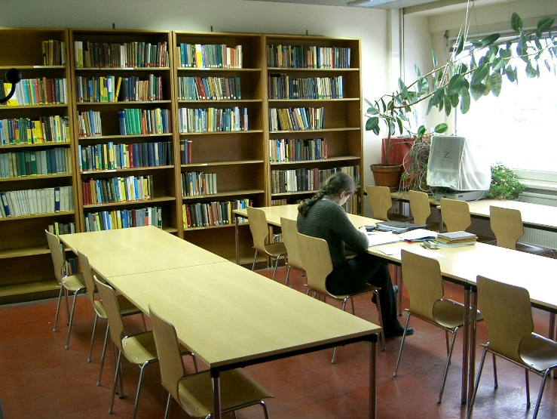
Vier Zweigbibliotheken werden zur Campus-Bibliothek
Bibliothek Mathematik:
Bestand ca. 60.000,
davon ca. 2.000 in Leseraum
Ziel 50.000 in Freihand
Haussystematik
Vorteil: systematische Aufstellung auch im Magazin
→ Konkordanzliste möglich
FR 1 ca. 8 Stunden/Woche – RVK
1 VZÄ Bibliothekarin – Katalogisierung
1 VZÄ FaMi + SHK – Bekleben
Notes:
Ca. 60.000 Bde, davon sollen knapp 50.000 in FH
Selbstgestrickte Systematik in gesamter Bibliothek
Nur ein Leseraum mit wichtigsten Lehrbüchern (ca. 2.000) , Rest auf viele kleine Magazinräume verteilt
Besonderheit:
Auch die Mathematik-Bibliothek hatte eine Haussystematik
systematische Aufstellung im Magazin, hier von Vorteil:
1. Konkordanzliste möglich
2. bereits im Magazin konnten die RVK-Bücher jeweils direkt hinter alter Systematik einsortiert werden
Festlegung bei Umzug ins Interim: zuerst alte Systematik, jeweils dahinter RVK, jedoch in der Reihenfolge der RVK
Benötigte Zeit: bis kurz vor dem Umzug in die CB 2009

Slide 7
Vier Zweigbibliotheken werden zur Campus-Bibliothek
Bibliothek Mathematik – Auszug Konkordanzliste:
Notes:
Aus einem Protokoll (2005): Festlegung bei Umzug ins Interim: zuerst alte Systematik, jeweils dahinter RVK, jedoch in der Reihenfolge der RVK

Slide 8
Vier Zweigbibliotheken werden zur Campus-Bibliothek
Bibliothek Wirtschaftswissenschaft:
Bestand ca. 100.000 - Ziel: ca. 80.000 Bde. in Freihand
RVK nur in Freihand und Lesesaal, ca. 20% des Bestandes
fachliche Auswahl nur eingeschränkt möglich
→ FH und damit RVK ab Signatur A 20 000
für FH vorgesehene Magazinbestände mussten im Magazin stehen bleiben und wurden doppelt beklebt
Notes:
Ca. 100.000 Bde, RVK nur in FH und Lesesaal (etwa 20% des Bestandes)

Slide 9
Vier Zweigbibliotheken werden zur Campus-Bibliothek
Bibliothek Wirtschaftswissenschaft:
2 VZÄ Bibliothekarinnen – RVK aus SWB
1 FR ca. 16 Stunden/Woche – RVK bei Fehlen im SWB
2 VZÄ FaMi + 1 SHK – Schlussstelle
2006: Feststellung, dass die Zeit knapp wird:
Report Titellisten aus Lokalsystem mit RVK (SWB)
→ Prüfung durch Bibliothekarinnen + Katalogisierung
→ anschließend Bekleben durch SHK
Ab 2007:
2 zusätzliche SHK zum Bekleben v.a. Zeitschriftenbände
Notes:
September 2006:
Listen über RVK ab Signatur A 21 000 und B-Signaturen werden über Herrn Reisinger erstellt und müssen vor dem Bekleben überprüft werden
ab Januar 2007:
werden 2 studentische Hilfskräfte mit dem Bekleben der Magazinbücher und der Zeitschriften (grün) mit der RVK beauftragt
besondere Aufmerksamkeit bei der Rücknahme in der Ausleihe ist dann erforderlich
Der laufende Betrieb mit Neuzugängen ging weiter → Mitte 2007 kam erschwerend dazu: aus Platzgründen mussten ältere Bücher aus der Freihand bis A 32 999 für das Magazin umgearbeitet werden

Slide 10
Vier Zweigbibliotheken werden zur Campus-Bibliothek
Zeitschriften:
für jedes Fach Excel-Tabellen erstellt → RVK + Flächenbedarf für Umzug
ab welchem Jahr wird die Zeitschrift in FH gestellt
(z.B. Inf 5 Jahre, Wiwi 5 oder 10 Jahre zurück, Math ab ca. 1950,)
ZS im Magazin grün beklebt → studentische Hilfskräfte
U | Signatur | RVK | Titel | Mag- Meter Bände | FH-Meter Bände | Meter letzter geb. Jg. | gerun- det | Magazin von - bis | FH von - bis
u | Z 211 | SA 1080 | Annales Academiae Scientiarum Fennicae (bis 1995: Ser. A.1) |  | 1,00 | 0,05 | 1,2 | --- | 1.1975 - 20.1995 21.1996 -
u | Z 211a 76-7-674 | SA 1081 | Annales Academiae Scientiarum Fennicae Math. Dissertationes (bis 1995: Ser. A.1) |  | 0,88 |  | 0,9 | --- | 1.1975 - 100.1995 101.1995 - in 7 Schubern
u | Z 220 | SA 1160 | Acta arithmetica |  | 3,68 | 0,15 | 3,7 | --- | 1.1936 - 2012 N: 27, 55, 56 L: 35, 46
u | Z 537 | SA 1200 | Acta et commentationes Univesitatis Tartuensis de mathematica |  | 0,06 | 0,03 | 0,2 | --- | 1.1996 -
u | Z 030 | SA 1240 | Acta mathematica | 2,17 | 2,52 | 0,05 | 2,6 | 1.1882 - 86.1951 | 87.1952 -
Notes:
Für jedes Fach Excel-Tabellen erstellt unter Zuhilfenahme der ZDB
RVK aus Regensburg übernommen bzw. selbst vergeben
Gleichzeitig festgelegt, wie weit zurück eine Zeitschrift in FH aufgestellt wird UND
im Hinblick auf den künftigen Umzug jeweiligen Flächenbedarf in FH und/oder Magazin eingetragen

Slide 11
Vier Zweigbibliotheken werden zur Campus-Bibliothek
Umzüge:
drei Umzüge:
  KMW und Zw1-Magazin aus Interim Bibliotheca Albertina
  Lehrbuchsammlung, Mathematik, Informatik aus Interimsquartier
  Wirtschaftswissenschaft aus Zweigbibliothek Wirtschaftswissenschaft
Campus-Bibliothek öffnet am 14. September 2009
Bibliotheken im Interim:
letzter Öffnungstag: 31.07.2009 (6 Wochen Schließzeit)
Bibliothek Wirtschaftswissenschaft:
letzter Öffnungstag 07.08.2009 (5 Wochen Schließzeit).
Notes:
Alle Arbeiten fanden bei laufendem Betrieb statt, nur die Umzüge nicht
Vor der Eröffnung der CB galt es drei gro0ße Umzüge zu koordinieren, da mussten wir natürlich schließen

Slide 12
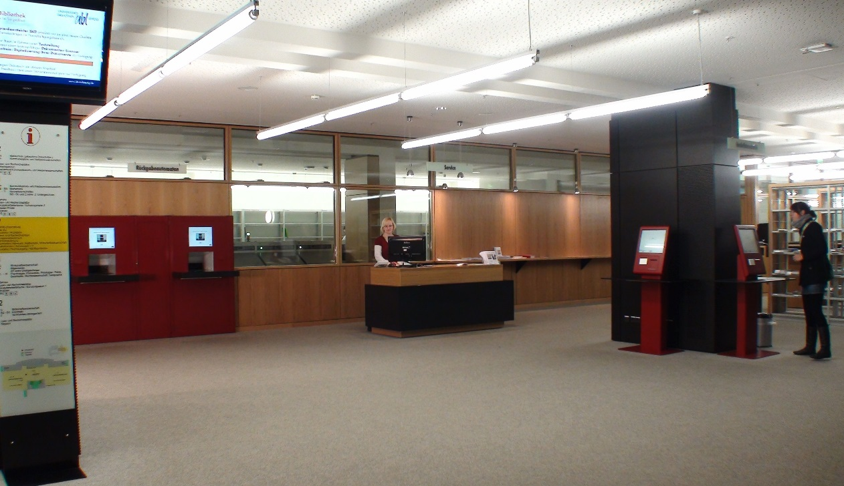
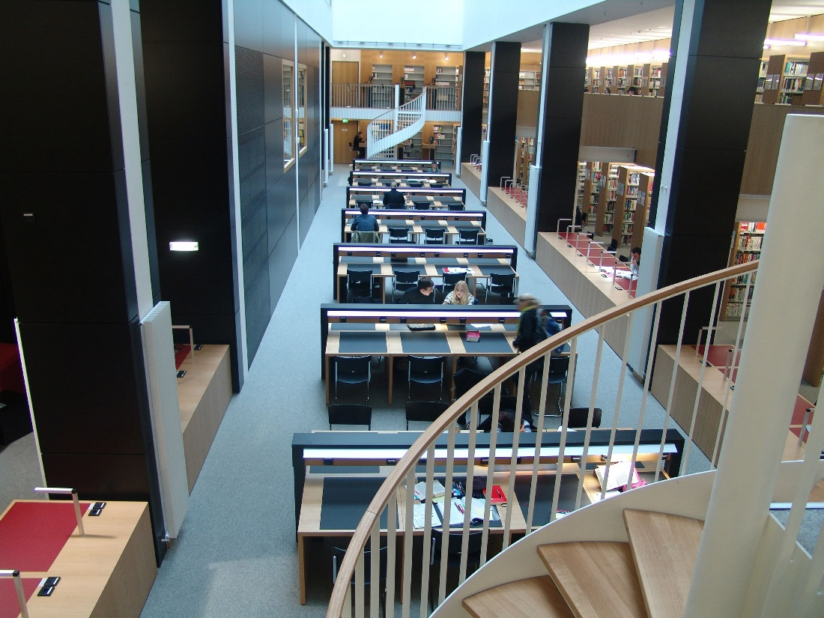
Feierliche Eröffnung am 23. Oktober 2009
„Books around the clock“
erste 24-Stunden-Bibliothek Sachsens
Fotos: W.-D. Weinitschke

Slide 13
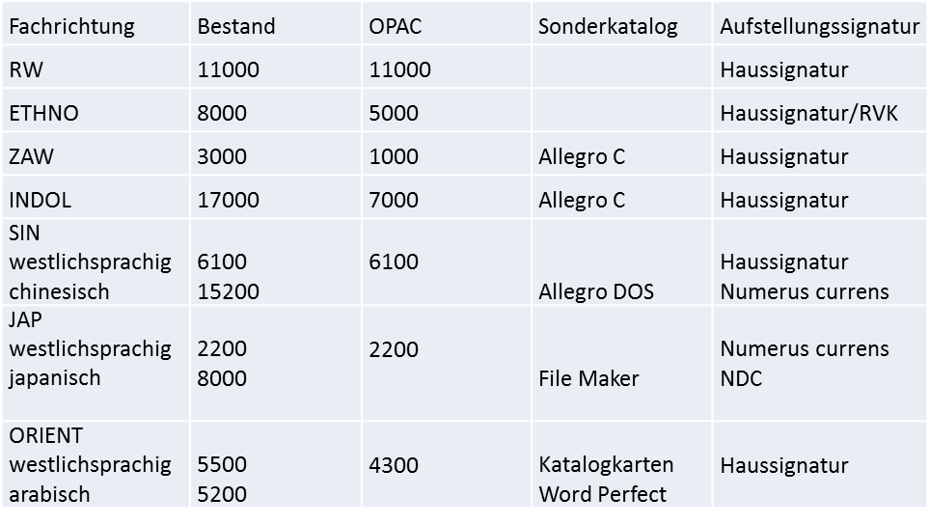
Bibliothek Orientwissenschaften
Ausgangslage 2009
Notes:
Gründung 2006
Zsf. Dezentraler „Institutsbibliotheken“ Ethnologie, Indologie, Japanologie, Orientalistik, Religionswissenschaft, Sinologie und Zentralasienwissenschaften. Die Bestände der Altorientalistik und der Ägyptologie gehören zur Bibliothek Orientwissenschaften, stehen aber räumlich getrennt in der Nähe der entsprechenden Institute.
Hier Ausgangslage 2009:
Erschwerend: hoher Bedarf an Retrokatalogisierung
im gleichen Jahr Einführung der integrierten Erwerbung über das lokale Bibliothekssystem Libero

Slide 14
Bibliothek Orientwissenschaften
2009
Aufgabenbereich Stunden/Woche Mitarbeiter SHK
Benutzung 40 50
Leitung 20
Medienbearbeitung
(Erwerbung/Katalogisierung) 80 15
Retrokatalogisierung 20
Notes:
Verteilung der Arbeitsbereiche 2009
2 VZÄ Bibl., 2* ½ VZÄ Bibl., 1 VZÄ Bibl.ass. Benutzung, Schlussstelle

Slide 15
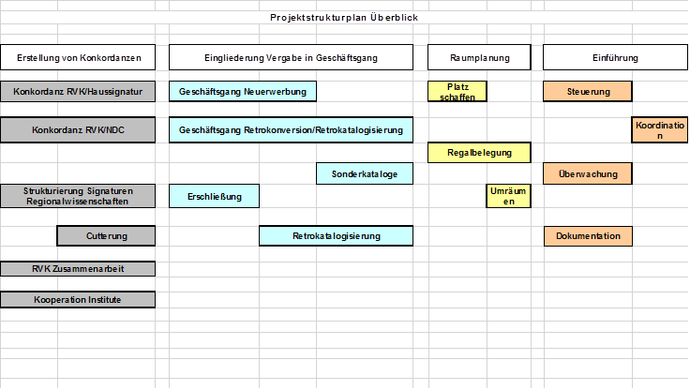
Notes:
Nun mach mal einen Plan!
Schwerpunkte Einführung RVK in Geschäftsgänge Neuerwerbung/Retro (?!):
Steuerung der Neuerwerbung über „Fachbibliothekare“= RVK-Vergabe…
Steuerung der Retro, Prüfung der versch. Sonderkataloge, EFRE, Einspielen möglich…
UND zum Thema heute zunächst die Klärung
der RVK Lage in den Fachgebieten
Schwierigkeiten bzw. Hemmnisse v.a. im Bereich: Erstellung von Konkordanzen/RVK

Slide 16
RVK – Lage in den Fachgebieten
Literaturabteilung Lokalkennzeichen RVK
Religionswissenschaft Rel BE
Ethnologie Ethn LB-LC
Indologie Indol A-Z
Orientwissenschaft Or A-Z
Japanologie Japn A-Z
Sinologie Sin A-Z
Notes:
2 syst. Fächer (Relwiss und Ethn), aber eben auch 5 regionalwiss. Fächer
Die RVK berücksichtigt hier ausschließlich die Literatur bzw. Linguistik der einzelnen Sprachen, auch das in sehr uneinheitlicher und grober Form. Die regionalwissenschaftlich angelegten Sammlungen umfassen jedoch mehr als nur die Literatur der einzelnen Länder. Hier finden sich Bücher zu all den Themengebieten wie Geschichte, Kunstwissenschaften, Recht, Soziologie, die das Leben widerspiegeln. Abzubilden sind diese Themengebiete nur unter Verwendung fast aller Systemstellen der RVK. Bei vielen notwendigen Systemstellen ist wiederum eine Zuordnung der Länder nur unter „sonstige“ möglich.
Entscheidung für die Einführung eines „Lokalkennzeichens“, dass als Ordnungskriterium hierarchisch über der Ebene Notation fungiert und gleichzeitig auch räumlich die Literaturbereiche in der Bibliothek von einander abgrenzt

Slide 17
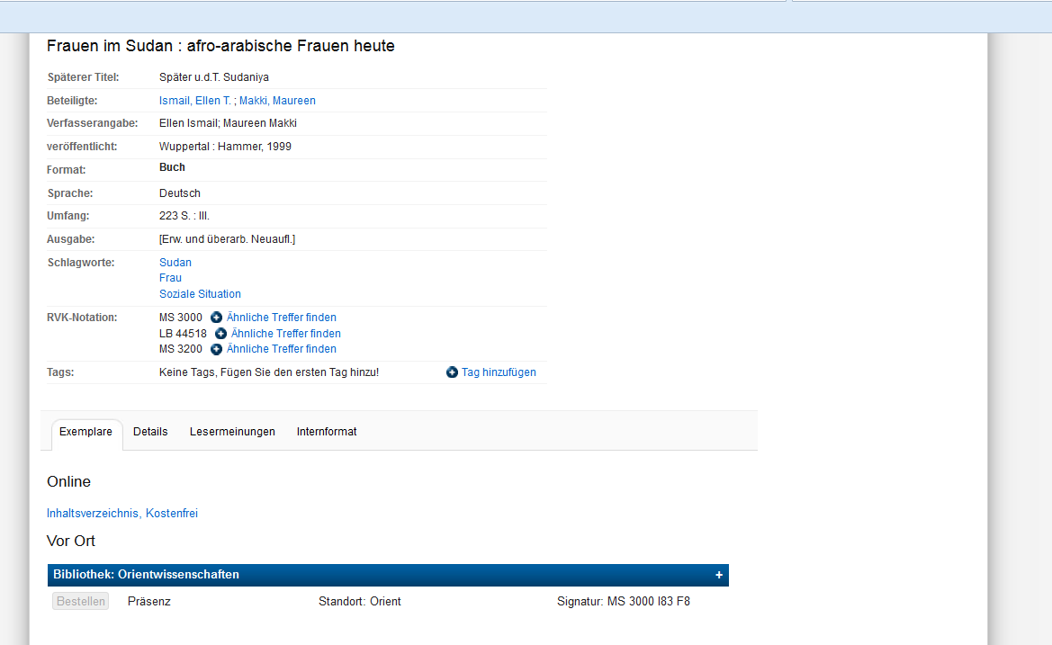
MS 3000
I83
F8
INDOL
Notes:
Hier: MS 3000: soziologische Geschlechterforschung> bezogen auf Indologie bzw. Orient
Horizontal bzw. virtuell Notationen sauber zusammenführbar, genauso wie sauber im Titelsatz bzw. SWB verlinkbar
Im Katalog: Lokalkennzeichen =Literaturabteilung, Signatur: Notation+Cutterung

Slide 18
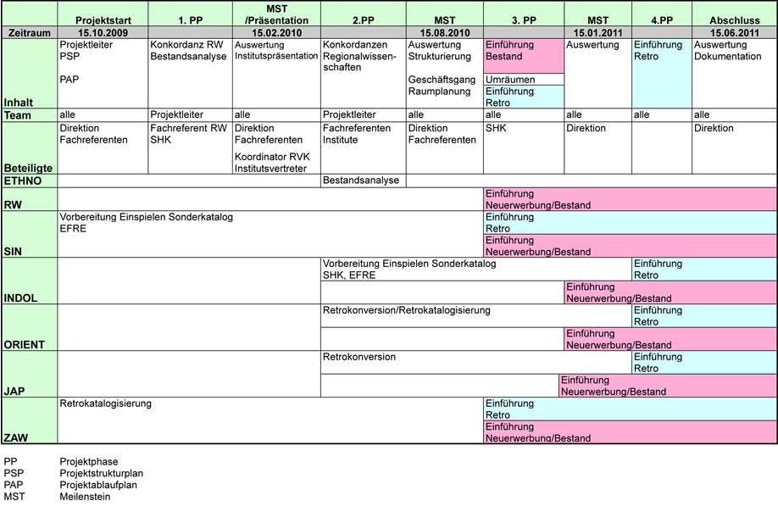
Notes:
Projektablaufplan 2009

Slide 19
Bibliothek Orientwissenschaften
2009/2015
Aufgabenbereich Stunden/Woche Mitarbeiter SHK/WHK
Benutzung 40/40 50/50
Leitung 20/10
Medienbearbeitung
(Erwerbung/Katalogisierung/RVK) 80/90 15/25
Retrokatalogisierung/RVK 20/50
Fachreferat 20
Notes:
Verteilung der Arbeitsbereiche in Stunden in Vgl. zu 2009
1 VZÄ Bibl., Leitung, westlichspr. Erwerbung
1 VZÄ Bibl. Chinesisch, ind. und sinotib. Sprachen
½ VZÄ Bibl. Arabisch
½ VZÄ Bibl. Japanisch
1 VZÄ Bibl.ass. Benutzung, Schlussstelle
Fachreferat ½ VZÄ : ind. Sprachen, Rel.wiss, Ethnologie
Durch Veränderung der Arbeitsteilung Entlastung der „Fremdsprachenbibliothekare“: Konzentration auf nicht westl.sprach. Lit., Einbeziehung in RVK-Vergabe
Einbeziehung WHK mit spez. Sprachkenntnissen nicht nur in Formal- sondern auch in Sacherschließung/ tw. bis hin RVK-vergabe
flexible Unterstützung durch Mitarbeiter aus der Hauptbibliothek der UBL, Gelder aus EFRE-Projekt i.B. Retrokata, bzw. durch Praktikanten der HTWK i.B. Benutzung/Schlussstelle

Slide 20
„Life is what happens to you while you‘re busy making plans“
Fachrichtung | Bestand | Katalog |  | Aufstellungssignatur
RW | 12.700 | 12.700 |  | Haussignatur
ETHNO | 9.000 | 9.000 |  | 100 % RVK
ZAW | 4.400 | 4.400 |  | Haussignatur
INDOL | 19.000 | 19.000 |  | 5% RVK / Haussignatur
SIN westlichsprachig chinesisch | 28.000 | 28.000 |  | Haussignatur
JAP westlichsprachig japanisch | 12.800 4.300 8500 | 7.800 4.300 3500 |  | 50 % RVK NDC
ORIENT westlichsprachig arabisch | 18.000 | 11.500 |  | 30 % RVK Haussignatur
Notes:
Frei nach John Lennon
Stand 2016: sehr gute Bilanz Retrokata: lediglich japanisch und arabisch originalsprachig übrig, chinesisch Korrekturbedarf nach automatischer Einspielung Katalog
RVK: Ethn, Jap, Orient, Indol
- Verzögerte EF in verbleibenden Fächern aus versch. Gründen:
- Zeit
Übersichtlichkeit in Benutzung
Diskussionsbedarf Institute wegen Kritik an RVK
Absolut notwendige bzw. anstehende/angekündigte Änderungen in der RVK in fächerübergreifenden Thematiken: bspw. von Sprache und Literatur Indiens angefangen über Buddhismus bis hin zur
Zuordnung von Tibet zu China, die politisch gegeben, doch sowohl kultur- und wissenschaftsgeschichtlich als auch inhaltlich nicht tragbar erscheint.

Slide 21
Vielen Dank!
Masterarbeit:
Malkawi, Katharina:
Die Einführung der RVK als Aufstellungsklassifikation - ein Projekt an der Bibliothek Orientwissenschaften der Universitätsbibliothek Leipzig
Berlin, 2010
(Berliner Handreichungen zur Bibliotheks- und Informationswissenschaft 280)
http://www.edoc.hu-berlin.de/series/berliner-handreichungen/2010-280
Für Fragen:
malkawi@ub.uni-leipzig.de stephan@ub.uni-leipzig.de

